Slide 1
Khám phá hành vi và churn của dịch vụ nhạc đăng ký (KKBox)
• DAM501 Final Project
• Dữ liệu thật: 970.960 người dùng, 9,0% churn
• Mẫu phân tích: 187.330 người dùng

Slide 2
Bài toán kinh doanh
• Doanh thu thuê bao phụ thuộc gia hạn
• Mục tiêu: hiểu nhóm hành vi và tổ hợp đặc điểm dẫn tới churn
• Kỹ thuật: K-Means, FP-Growth, Decision Tree / Random Forest

Slide 3
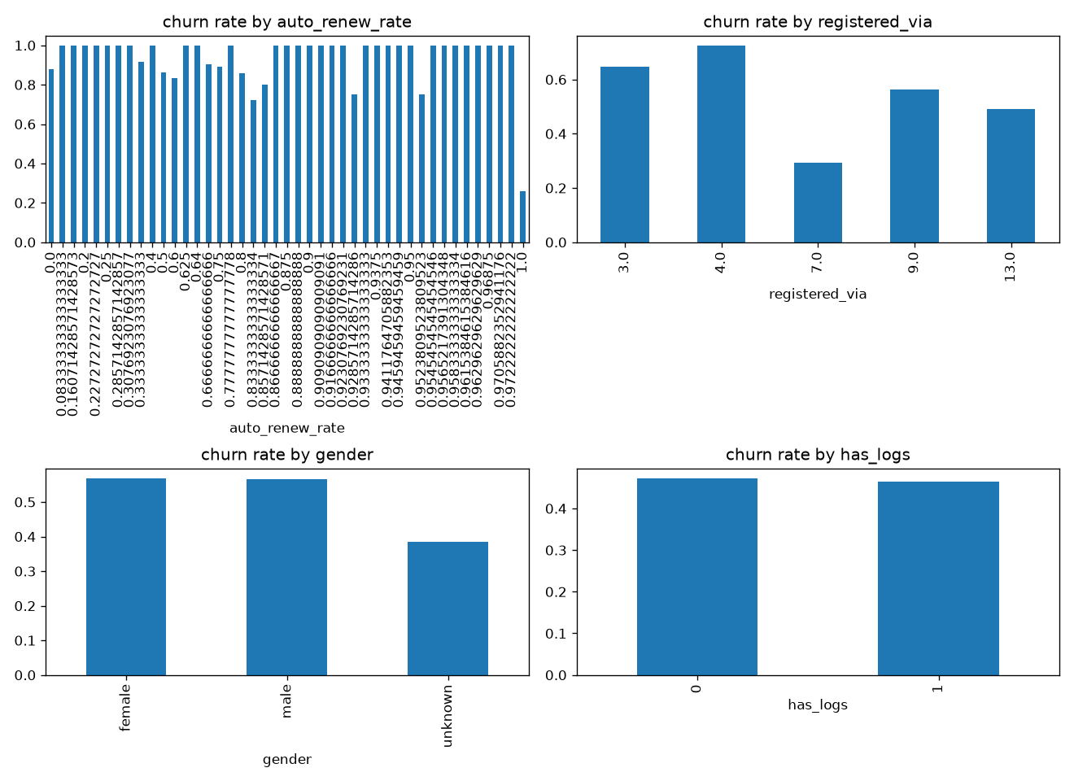
Tín hiệu chính từ EDA
• Từng hủy: churn 93% (so với 41%)
• Tắt tự gia hạn: churn 88%
• Kênh đăng ký 7: 29%; kênh 3 và 4: 65–73%
• Có nghe nhạc hay không: gần như không phân biệt churn

Slide 4
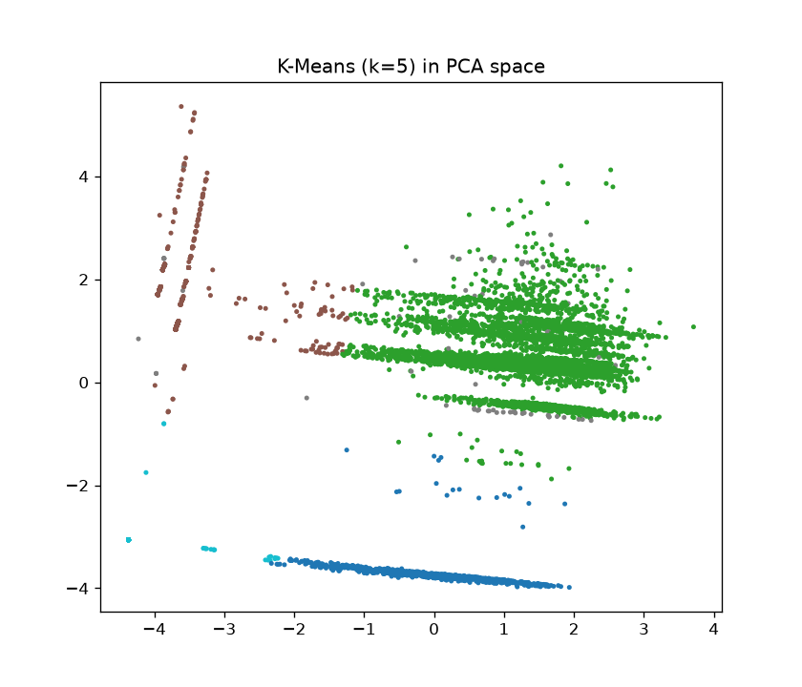
5 phân khúc người dùng (K-Means, silhouette 0,52)
• Đã lỡ hạn, vẫn nghe: 21,839 người, churn 96%
• Thuê bao đang hoạt động (nhóm lớn): 121,028 người, churn 37%
• Trả phí nhưng không nghe: 34,268 người, churn 34%
• Hủy nhiều, đơn giá lạ: 1,362 người, churn 85%
• Đã bỏ hoàn toàn: 8,833 người, churn 100%

Slide 5
Association rules (FP-Growth)
• no_logs & plan=none: conf 1.00, lift 2.14
• auto_renew=off & no_logs: conf 1.00, lift 2.14
• avg_secs=low & plan=none & skip_ratio=low: conf 1.00, lift 2.14
• plan=>30d: conf 1.00, lift 2.14
• auto_renew=off & avg_secs=low & skip_ratio=low: conf 0.99, lift 2.13
• Lưu ý: nhiều rule phản ánh định nghĩa churn

Slide 6
Classification: đọc cho đúng
• Random Forest đủ biến: ROC-AUC 0,977 (gần nhãn)
• Chỉ hành vi nghe và hồ sơ: ROC-AUC 0,761
• Dùng để giải thích, không để khoe độ chính xác

Slide 7
Khuyến nghị
• Bảo vệ nhóm đang hoạt động: nhắc gia hạn, giữ auto-renew
• Kích hoạt lại nhóm trả phí nhưng không nghe
• Ưu đãi tái đăng ký cho nhóm đã lỡ hạn nhưng vẫn nghe
• Xem lại onboarding của kênh 3 và 4
• Hạn chế: mẫu cân bằng, nhãn gần các biến giao dịch

